Slide 1




СУ „Св. Св. Кирил и Методий“ с. Лехчево
Проект BG05M20P001-2.011-0001 „Подкрепа за успех“
Образователният медиатор
„мост“ между училището и общността.
Проект BG05M2ОP001-2.011„Подкрепа за успех“, финансиран от Оперативна програма „Наука и образование за интелигентен растеж“, съфинансирана от Европейския съюз чрез Европейските структурни и инвестиционни фондове.

Slide 2



Проект BG05M20P001-2.011-0001 „Подкрепа за успех“
Съдържание
1. Ролята на образователния медиатор;
2. Осигуряване участие на учениците в образователния процес;
3. Обхващане на учениците, подлежащи на задължително обучение;
4. Индивидуални срещи с родители на ученици;
5. Родителски лектории и за повишаване на познанията относно правата и задълженията в образованието;
6. Създаване на атмосфера на разбирателство и толерантност и за спазване правата на детето.
Проект BG05M2ОP001-2.011„Подкрепа за успех“, финансиран от Оперативна програма „Наука и образование за интелигентен растеж“, съфинансирана от Европейския съюз чрез Европейските структурни и инвестиционни фондове.

Slide 3
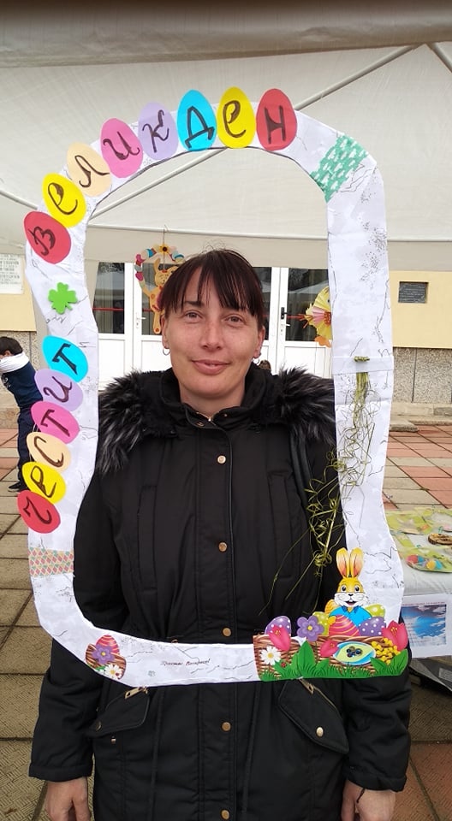
Ролята на образователния медиатор в
СУ „Св. Св. Кирил и Методий“ с. Лехчево
Проект BG05M20P001-2.011-0001 „Подкрепа за успех“
Подкрепя участието на децата от общността в задължителното обучение в училище;
Мотивира участието на родителите в учебния процес на детето в училище;
Улеснява комуникацията и разбирателството между семействата от общността и училището;
Ефективно прилагане на методи и похвати от дейността на училищната медиация;
Прилагане на училищната медиация като инструмент за миротворчество.
Проект BG05M2ОP001-2.011„Подкрепа за успех“, финансиран от Оперативна програма „Наука и образование за интелигентен растеж“, съфинансирана от Европейския съюз чрез Европейските структурни и инвестиционни фондове.

Slide 4

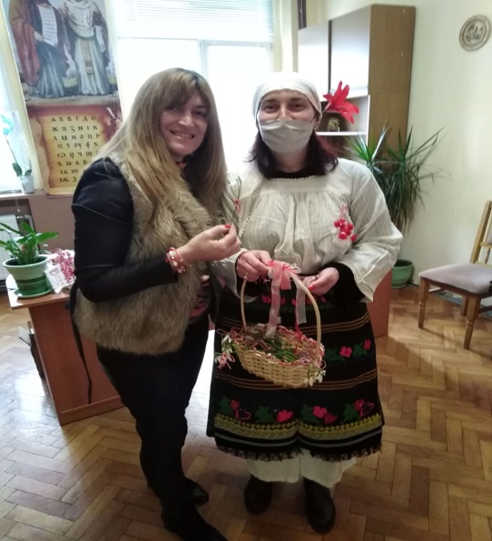
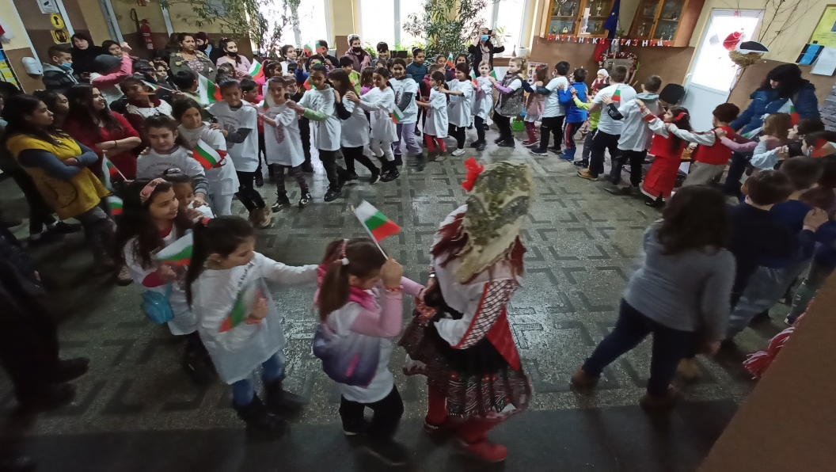
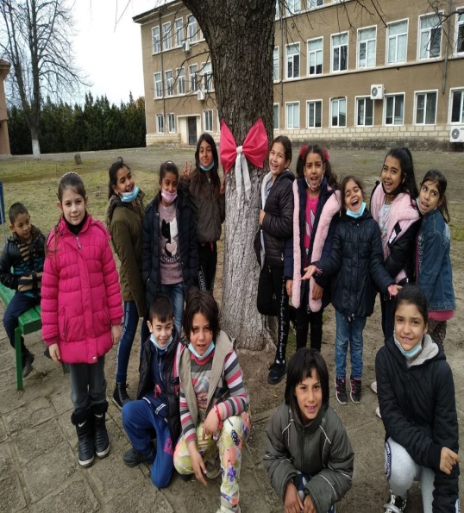
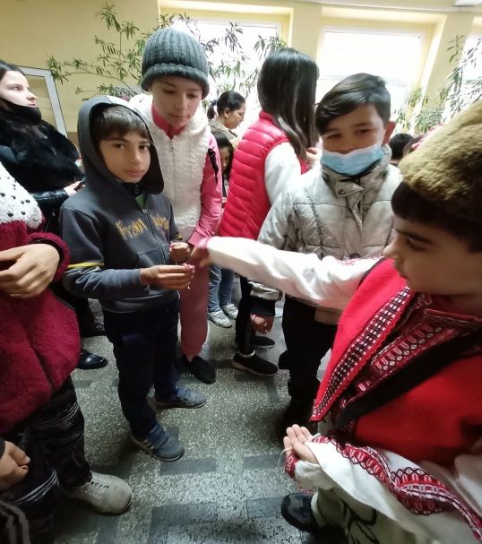
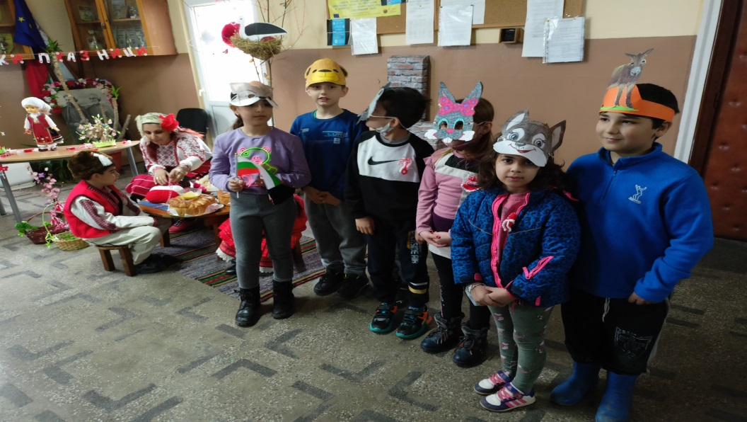
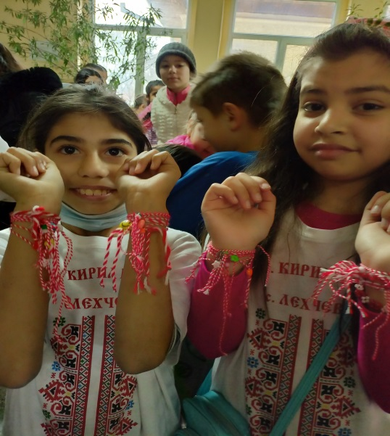
Отбелязване на първи март
Проект BG05M20P001-2.011-0001 „Подкрепа за успех“
Проект BG05M2ОP001-2.011„Подкрепа за успех“, финансиран от Оперативна програма „Наука и образование за интелигентен растеж“, съфинансирана от Европейския съюз чрез Европейските структурни и инвестиционни фондове.

Slide 5
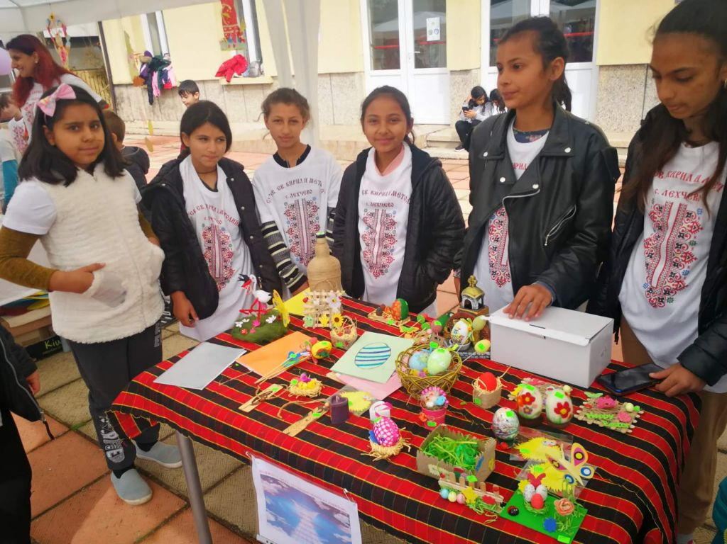
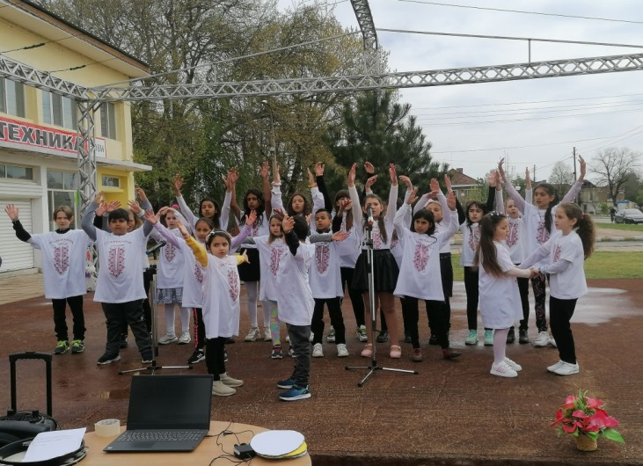
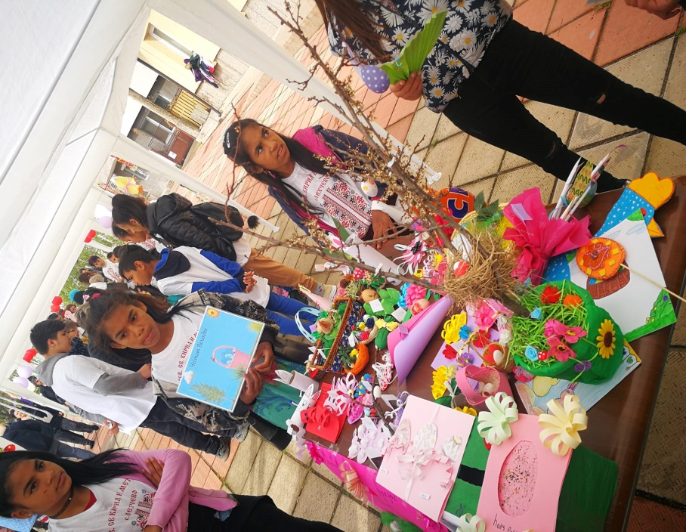
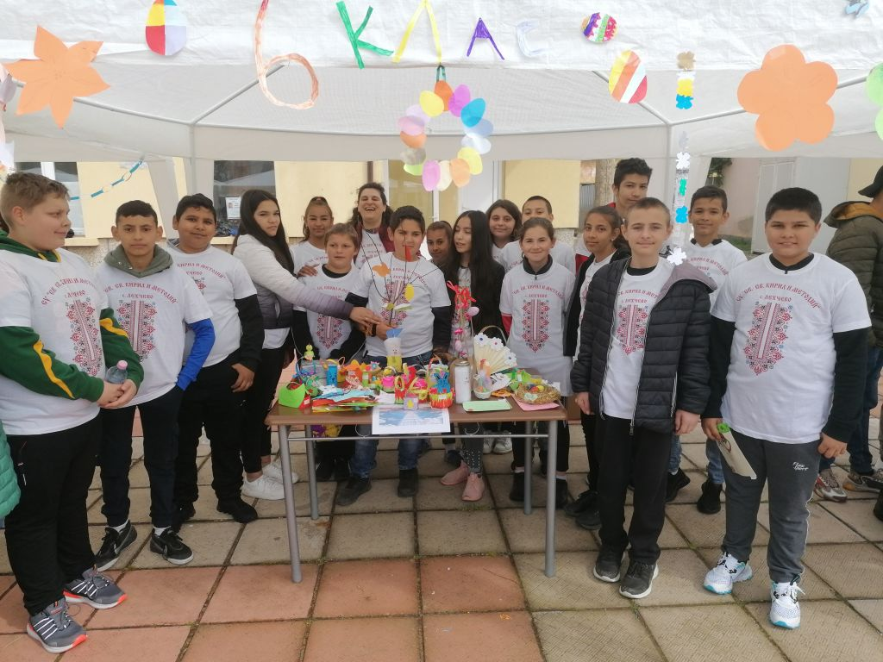
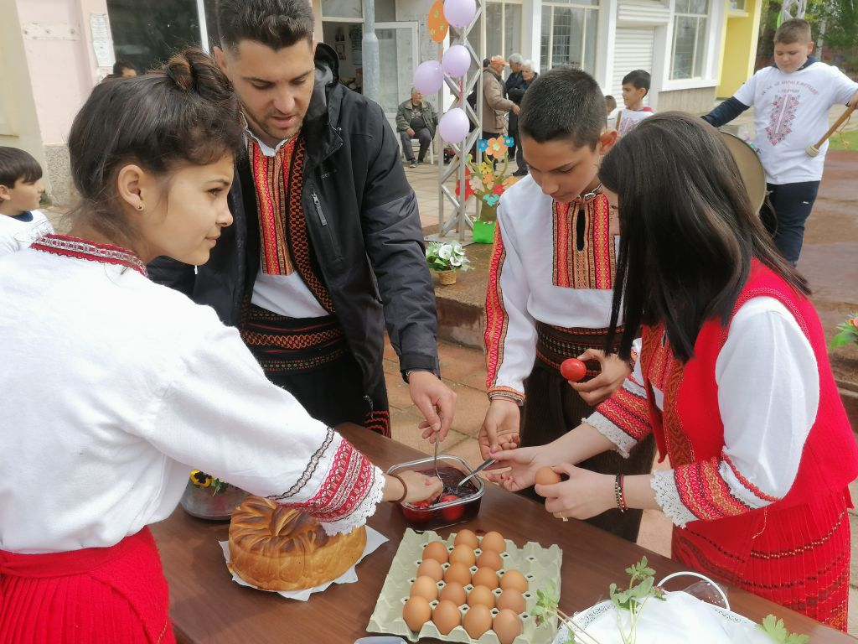
Подпомагане организирането и включване на ученици и родители във великденски благотворителен базар.
Проект BG05M20P001-2.011-0001 „Подкрепа за успех“
Проект BG05M2ОP001-2.011„Подкрепа за успех“, финансиран от Оперативна програма „Наука и образование за интелигентен растеж“, съфинансирана от Европейския съюз чрез Европейските структурни и инвестиционни фондове.

Slide 6
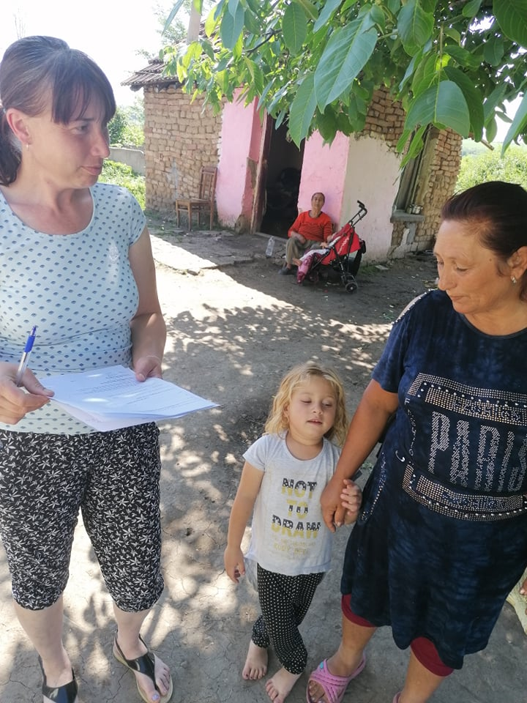
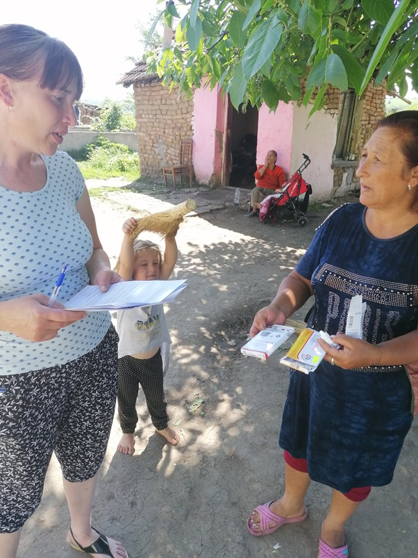
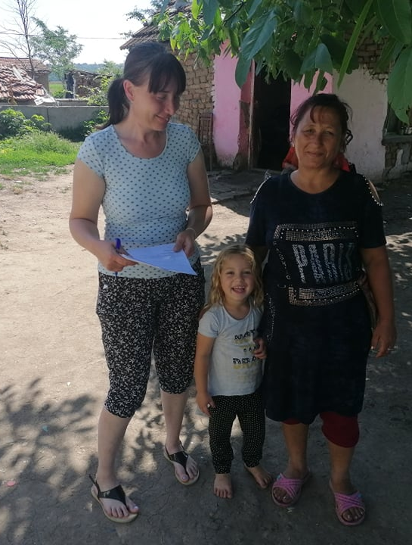
Проект BG05M20P001-2.011-0001 „Подкрепа за успех“
Провеждане ежедневни разговори с родители, с цел предодвратяване ранни отпадания от училище. Насърчаване продължаване на образованието на децата от общността.
Проект BG05M2ОP001-2.011„Подкрепа за успех“, финансиран от Оперативна програма „Наука и образование за интелигентен растеж“, съфинансирана от Европейския съюз чрез Европейските структурни и инвестиционни фондове.

Slide 7
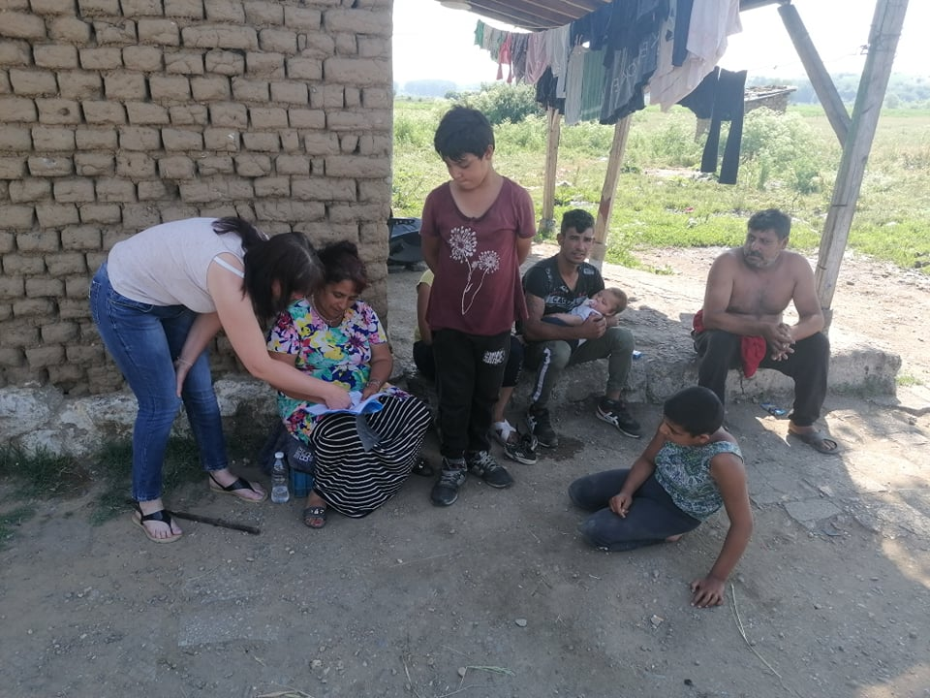
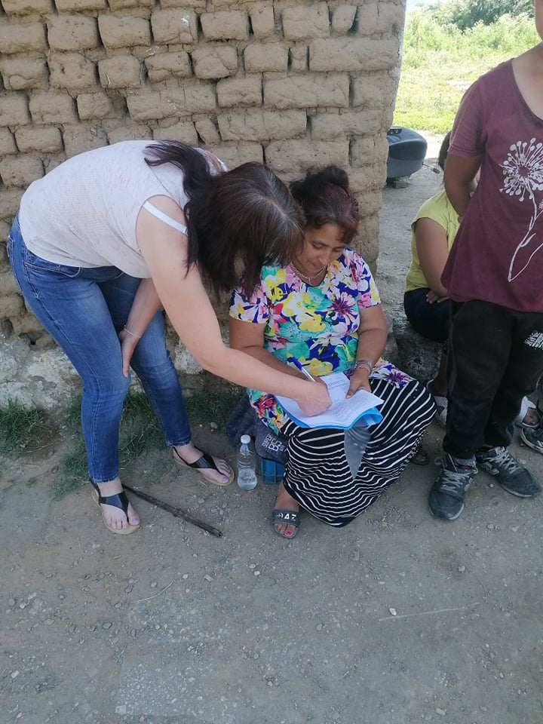
Провеждане на срещи с неформални лидери в общността, с цел пълноценно интегриране на учениците.
Проект BG05M20P001-2.011-0001 „Подкрепа за успех“
Проект BG05M2ОP001-2.011„Подкрепа за успех“, финансиран от Оперативна програма „Наука и образование за интелигентен растеж“, съфинансирана от Европейския съюз чрез Европейските структурни и инвестиционни фондове.

Slide 8
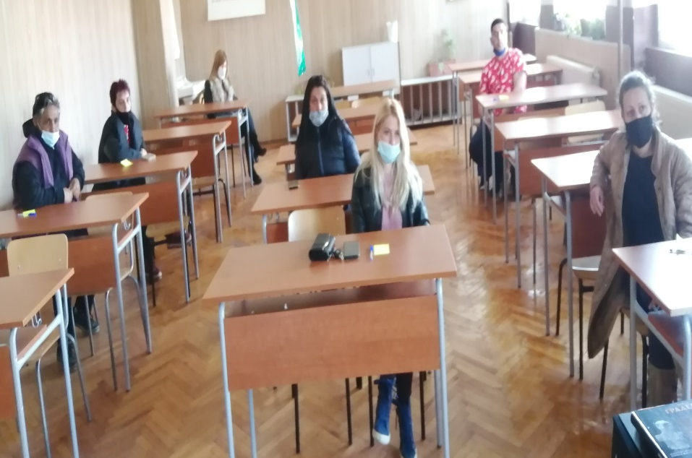
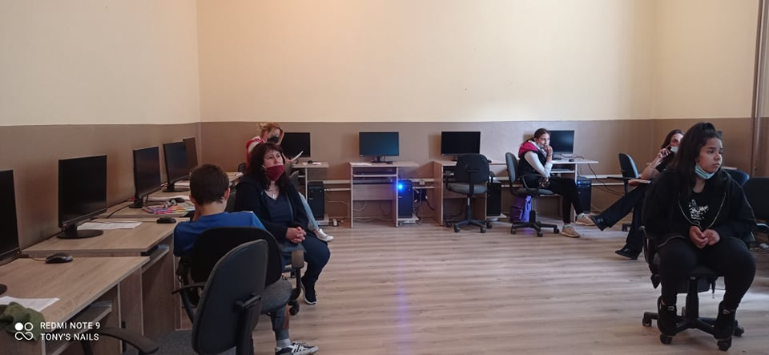
Ежемесечно организиране на родителски лектории
Проект BG05M20P001-2.011-0001 „Подкрепа за успех“
Провеждане групови срещи относно:
Повишаване нивото на заинтересованост на родителите към училищния живот на децата;
Поставяне акцент върху последиците от липса на образование;
Липса на мотивация за учене, конфликти със съученици.
Проект BG05M2ОP001-2.011„Подкрепа за успех“, финансиран от Оперативна програма „Наука и образование за интелигентен растеж“, съфинансирана от Европейския съюз чрез Европейските структурни и инвестиционни фондове.

Slide 9
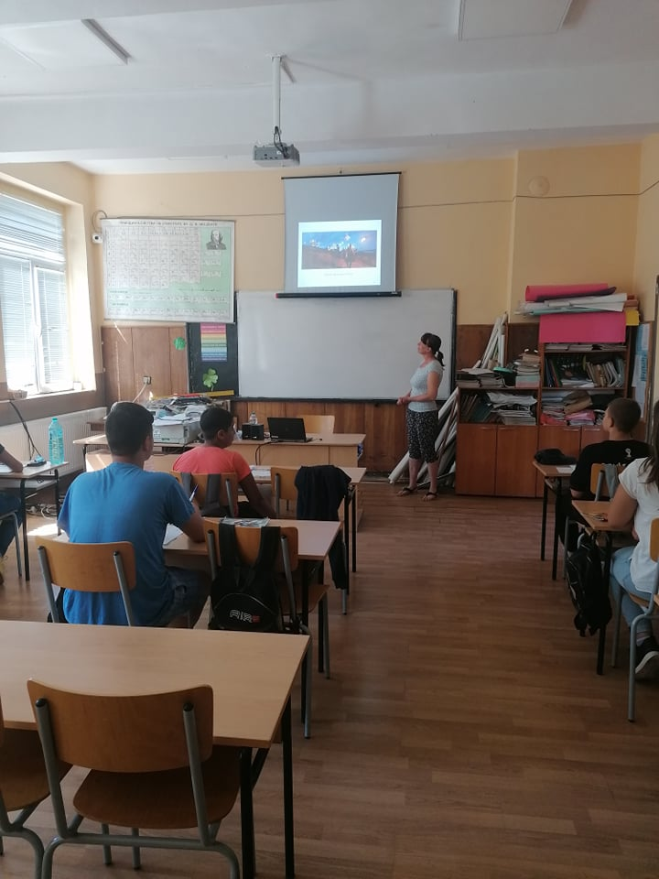
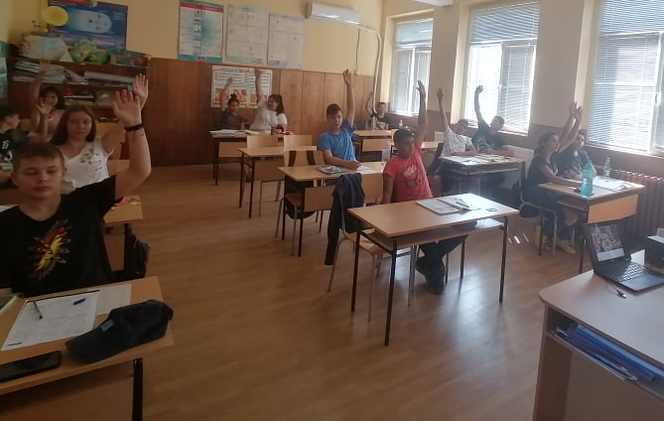
Единни в многообразието
Проект BG05M20P001-2.011-0001 „Подкрепа за успех“
Активно включване на учениците в дискусии за интеркултурно образование и възпитание в дух на взаимно зачитане на човешкото достойнство и толерантност.
Проект BG05M2ОP001-2.011„Подкрепа за успех“, финансиран от Оперативна програма „Наука и образование за интелигентен растеж“, съфинансирана от Европейския съюз чрез Европейските структурни и инвестиционни фондове.

Slide 10



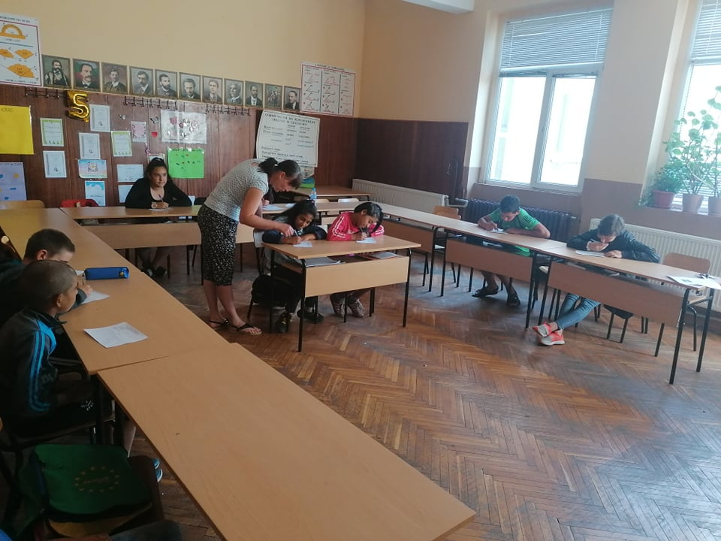
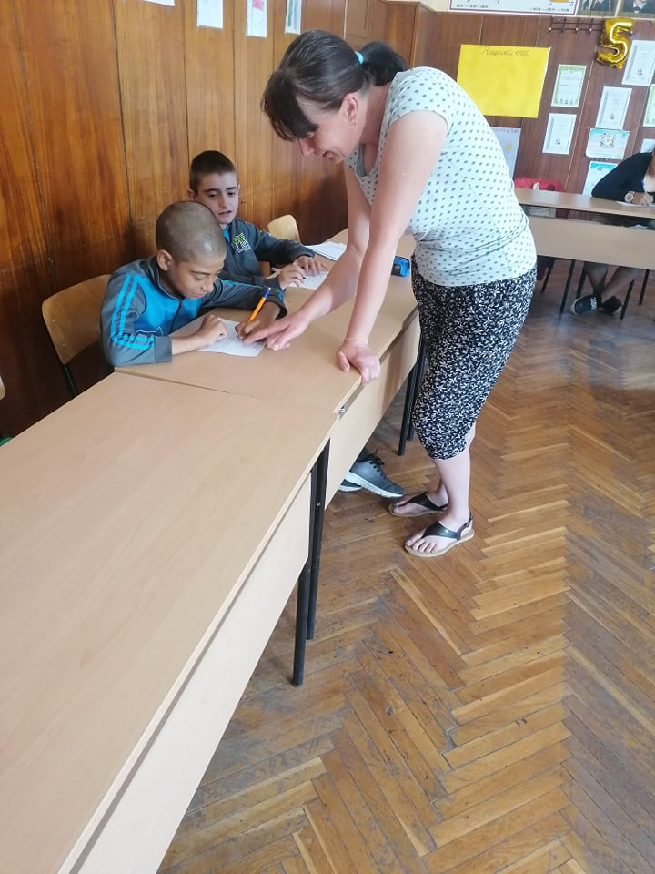
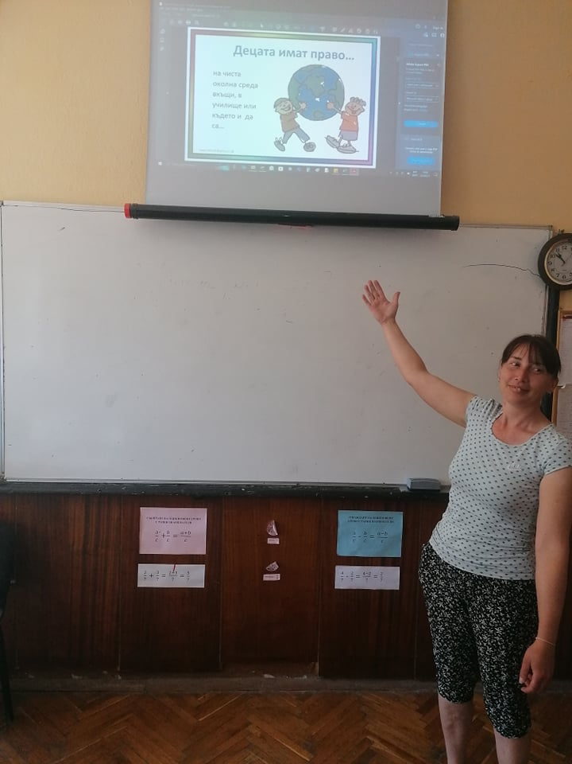
Запознаване учениците с правата на детето
Проект BG05M20P001-2.011-0001 „Подкрепа за успех“
Представяне беседа на тема: „Права и задължения на детето“;
Активно включване на всички ученици;
Работа по индивидуален работен лист.
Проект BG05M2ОP001-2.011„Подкрепа за успех“, финансиран от Оперативна програма „Наука и образование за интелигентен растеж“, съфинансирана от Европейския съюз чрез Европейските структурни и инвестиционни фондове.

Slide 11
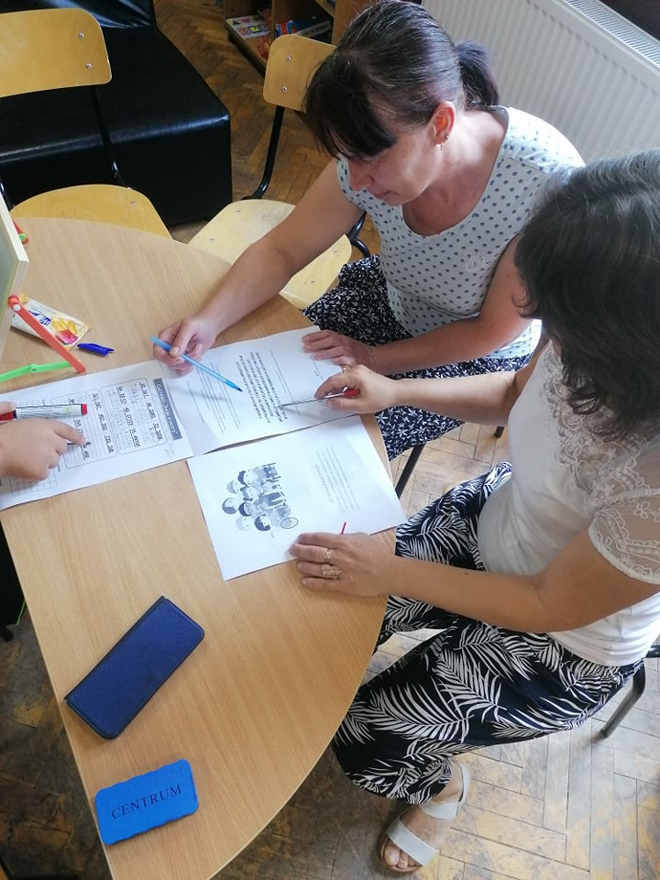
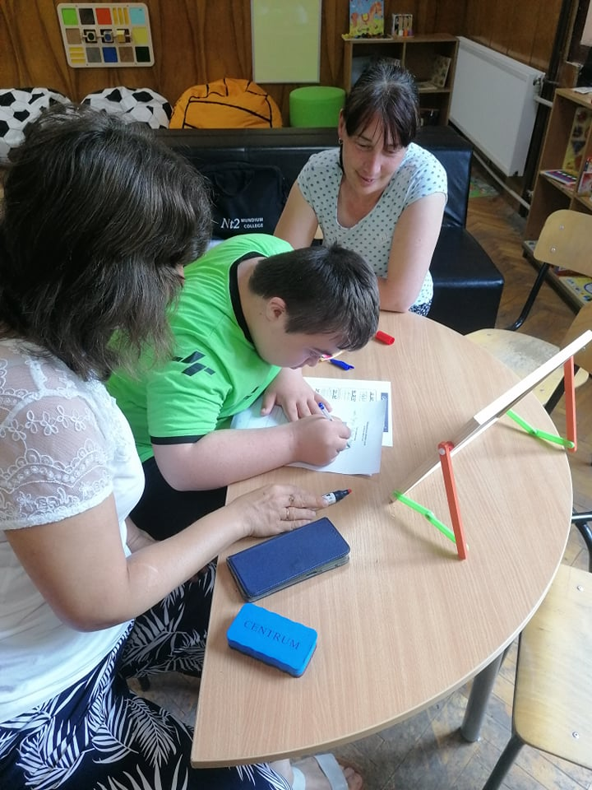
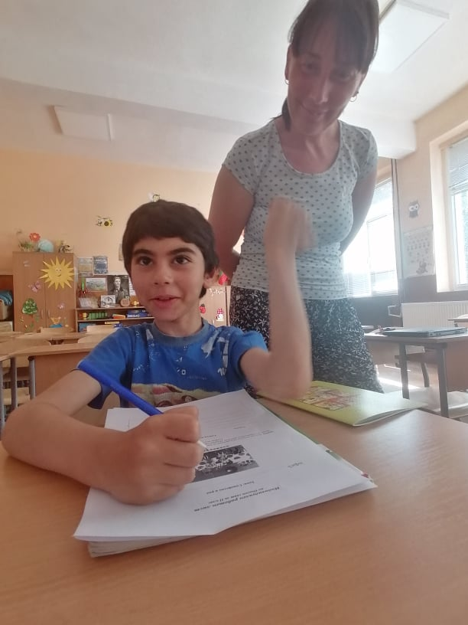
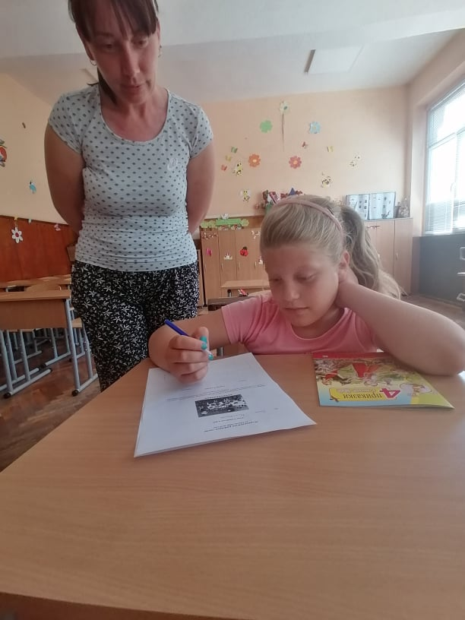
Подкрепяща роля на педагогическите специалисти
Проект BG05M20P001-2.011-0001 „Подкрепа за успех“
Подкрепя учителите в процеса на обучение;
Поддържа проактивна комуникация с другите педагогически специалисти и при необходимост оказва подкрепа.
Проект BG05M2ОP001-2.011„Подкрепа за успех“, финансиран от Оперативна програма „Наука и образование за интелигентен растеж“, съфинансирана от Европейския съюз чрез Европейските структурни и инвестиционни фондове.

Slide 12

Проект BG05M20P001-2.011-0001 „Подкрепа за успех“
БЛАГОДАРЯ ВИ ЗА ВНИМАНИЕТО!
Изготвил: Тоника Иванова
Учител по математика СУ „Св. Св. Кирил и Методий“ с. Лехчево
СУ „Св. Св. Кирил и Методий“ с. Лехчево
Проект BG05M2ОP001-2.011„Подкрепа за успех“, финансиран от Оперативна програма „Наука и образование за интелигентен растеж“, съфинансирана от Европейския съюз чрез Европейските структурни и инвестиционни фондове.

